Slide 1

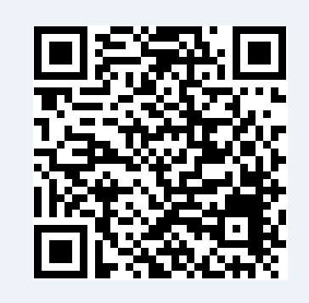
安全测试入门
深圳国泰安教育技术股份有限公司

Slide 2
目录作规划和展望
Web安全现状
常见攻击方法
安全测试的概念

Slide 3
Web安全现状自我介绍
互联网的发展历史也可以说是攻击与防护不断交织发展的过程。目前，全球因特网用户已达 33 亿，用户利用网络进行购物、银行转账支付和各种软件下载，企业用户更是依赖于互联网构建他们的核心业务，对此，Web 安全性已经提高一个空前的高度。
11月7日消息，十二届全国人大常委会第二十四次会议11月7日上午经表决，通过了《中华人民共和国网络安全法》。此次表决共155人参与，最终以154票赞成、1票弃权，表决通过了网络安全法。

Slide 4
Web安全现状、自我介绍
现实世界中，针对网站的攻击愈演愈烈，频频得手。
2016年主要的事件：
时代华纳30W客户数据泄露
凯悦连锁酒店318家酒店客户信息被窃取
苹果App Store逾千应用存漏洞
信诚人寿信息安全曝漏洞
水牢漏洞威胁我国十余万家网站
土耳其现5000w公民信息泄露事件
Verizon 150万客户记录遭泄露
学信网数据泄露、20万学生信息被打包出售
网曝Jeep上1.5万车主信息遭泄露
俄国黑客盗取2.73亿邮箱信息
MySpace 4.27 亿数据泄漏
班纳健康中心370万患者信息遭泄露、六千婴儿视频泄露

Slide 5
Web安全现状、自我介绍
安全事件频发原因分析
系统缺乏防护手段，安全水平较低
系统代码实现不严谨，存在漏洞
利益驱动，日益成熟的黑客地下产业链
政治原因，敌对势力出于各种目的
门槛很低，相关工具网上泛滥

Slide 6
Web安全现状、自我介绍
传统的安全意识
“Web 网站使用了防火墙，所以很安全”
无论是应用级还是端口级的防火墙针对的都是网络层面的攻击，通过设置可访问的端口或者应用，把恶意访问排除在外，然而如何鉴别善意访问和恶意访问是一个问题。访问一旦被允许，后续的安全问题就不是防火墙能应对了。
“Web 网站使用了 IDS，所以很安全”
IDS是英文“Intrusion Detection Systems”的缩写，中文意思是“入侵检测系统”,通过模式识别对网络层面的攻击做出防护措施。然而类似于防火墙，通过利用程序漏洞，通过正常连接进行攻击的访问无法被识别和处理。
做一个形象的比喻：假如防火墙是一幢大楼的门锁，那么IDS就是这幢大楼里的监视系统.

Slide 7
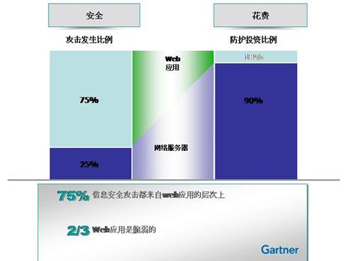
二、试用期工作总结
Web安全现状、自我介绍
攻击与防护的变化

Slide 8
Web安全现状、自我介绍
安全问题越来越多的原因
软件的原因
互联性
终端设备的互联给了攻击者有更多的机会
攻击者利用系统弱点不再需要进行物理访问
平台设计缺陷，不支持特定的安全功能，例如SSL、认证授权机制等
扩展性
目前很多软件技术都支持扩展技术
通过脚本、控件、组件、等形式
优点在于可以很方便的加载以及扩展新的功能与组件
问题在于扩展的功能与组件不可控，会带来未知的安全风险
复杂性
系统越复杂，Bug越难避免，质量越难保证，可能发生的安全风险越多

Slide 9
Web安全现状、自我介绍
安全问题越来越多的原因
传统技术的不足
传统的网络安全技术只能对网络层进行防护，无法分辨与正常应用数据混杂在一起的攻击，黑客可直接利用软件的弱点达到攻击我们的系统。

Slide 10
四、工作规划和展望
常见攻击方法工作规划和展望
目前常用的针对应用漏洞的攻击已经多达几百种，最为常见的攻击为下表列出几种
应用威胁 | 负面影响 | 后果
跨网站脚本攻击 | 标识盗窃，敏感数据丢失 | 黑客可以模拟合法用户，控制其帐户
注入攻击 | 通过构造查询对数据库、LDAP 和其他系统进行非法查询 | 黑客可以访问后端数据库信息，修改、盗窃。
恶意文件执行 | 在服务器上执行 Shell 命令 Execute，获取控制权 | 被修改的站点将所有交易传送给黑客
不安全对象引用 | 黑客访问敏感文件和资源 | Web 应用返回敏感文件内容
伪造跨站点请求 | 黑客调用 Blind 动作，模拟合法用户 | 黑客发起 Blind 请求，要求进行转帐
信息泻露和不正确的错误处理 | 黑客得到详细系统信息 | 恶意的系统检测可能有助于更深入的攻击
被破坏的认证和 Session 管理 | Session token 没有被很好的保护 | Session token 没有被很好的保护
不安全的存储 | 过于简单的加密技术导致黑客破解编密码 | 隐秘信息被黑客解密盗窃

Slide 11
常见攻击方法划和展望
SQL注入漏洞攻击实现原理
SQL（Structured Query Language）是一种用来和数据库交互的语言文本。SQL注入的攻击原理就是攻击者通过Web应用程序利用SQL语句或字符串将非法的数据插入到服务器端数据库中，获取数据库的管理用户权限，然后将数据库管理用户权限提升至操作系统管理用户权限，控制服务器操作系统，获取重要信息及机密文件
SQL注入利用的是正常的HTTP服务端口，表面上看来和正常的web访问没有区别，隐蔽性极强，不易被发现

Slide 12
常见攻击方法工作规划和展望
SQL注入攻击过程分为五个步骤：
第一步：判断Web环境是否可以SQL注入。如果URL仅是对网页的访问，不存在SQL注入问题，如：http://news.xxx.com.cn/162414739931.shtml就是普通的网页访问。只有对数据库进行动态查询的业务才可能存在SQL注入，如：http://www.google.cn/webhp?id＝39，其中?id＝39表示数据库查询变量，这种语句会在数据库中执行，因此可能会给数据库带来威胁。
第二步：寻找SQL注入点。完成上一步的判断后，就要寻找可利用的注入漏洞，通过输入一些特殊语句，可以根据浏览器返回信息，判断数据库类型，从而构建数据库查询语句找到注入点。
第三步：猜解用户名和密码。数据库中存放的表名、字段名都是有规律可言的。通过构建特殊数据库语句在数据库中依次查找表名、字段名、用户名和密码的长度，以及内容这个猜测过程可以通过网上大量注入工具快速实现，并借助破解网站轻易破译用户密码。
第四步：寻找WEB管理后台入口。通常WEB后台管理的界面不面向普通用户开放，要寻找到后台的登陆路径，可以利用扫描工具快速搜索到可能的登陆地址，依次进行尝试，就可以试出管理台的入口地址。
第五步：入侵和破坏。成功登陆后台管理后，接下来就可以任意进行破坏行为，如篡改网页、上传木马、修改、泄漏用户信息等，并进一步入侵数据库服务器

Slide 13
常见攻击方法工作规划和展望
SQL注入漏洞例子
最简单的例子是网站登陆，用户需要输入登陆名称和密码进行登陆认证。在早期的开发中通常使用最为简单的 select 语句实现此功能，即 select * from users where username = ’XXXX’ and password = ’XXXX’( 假设数据库 user 表名称为 users，用户名和密码字段名称为 username 和 password)。通过截取用户在文本框中录入的字符串，再进行拼接，形成 select 语句，最终如果表 users 中有符合此条件的记录(即该用户名和密码)，系统将会返回有效记录，从而允许登陆系统
user =' or 1=1 -- ,password = 11111
生成的查询如下：
select * from users where username = ’’ or 1=1--’ and password = ’11111’
在条件语句中，无论用户名称是否正确，由于 1=1 永远是正确的。因此， select 将会将所有 users 表中的数据返回。最终的结果是，黑客登陆到这个系统中.
http://demo.testfire.net/bank/login.aspx

Slide 14
四、工作规划和展望
常见攻击方法工作规划和展望
跨网站脚本(XSS)漏洞
跨站脚本漏洞（Cross Site Scripting，为不和层叠样式表(Cascading Style Sheets, CSS)的缩写混淆,常简写作XSS）是Web应用程序在将数据输出到网页的时候存在问题，导致攻击者可以将构造的恶意数据显示在页面的漏洞。因为跨站脚本攻击都是向网页内容中写入一段恶意的脚本或者HTML代码，故跨站脚本漏洞也被叫做HTML注入漏洞（HTML Injection）。 与SQL注入攻击数据库服务器的方式不同，跨站脚本漏洞是在客户端发动造成攻击，也就是说，利用跨站脚本漏洞注入的恶意代码是在用户电脑上的浏览器中运行的

Slide 15
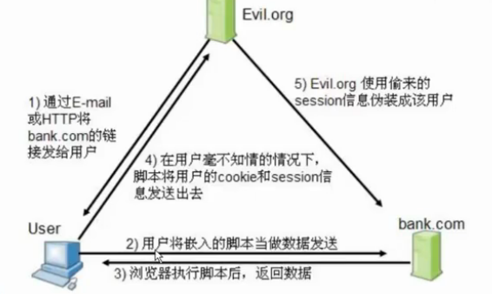
四、工作规划和展望
常见攻击方法工作规划和展望
跨网站脚本(XSS)漏洞
http://demo.testfire.net/bank/login.aspx
<script>alert('Watchfire XSS Test Successful')</script>

Slide 16
四、工作规划和展望
常见攻击方法工作规划和展望
跨站请求伪造CSRF
CSRF是Cross Site Request Forgery的缩写，乍一看和XSS差不多的样子，但是其原理正好相反，XSS是利用合法用户获取其信息，而CSRF是伪造成合法用户发起请求。
CSRF原理
首先，你登录了银行网站A，然后访问危险网站B，噢，这时你会发现你的银行账户少了1000块......
为什么会这样呢？原因是银行网站A违反了HTTP规范，使用GET请求更新资源。在访问危险网站B的之前，你已经登录了银行网站A，而B中 的<img>以GET的方式请求第三方资源（这里的第三方就是指银行网站了，原本这是一个合法的请求，但这里被不法分子利用了），所以你的浏览器会带上你的银行网站A的Cookie发出Get请求，去获取资源“http://www.mybank.com /Transfer.php?toBankId=11&money=1000”，结果银行网站服务器收到请求后，认为这是一个更新资源操作（转账 操作），所以就立刻进行转账操作......

Slide 17
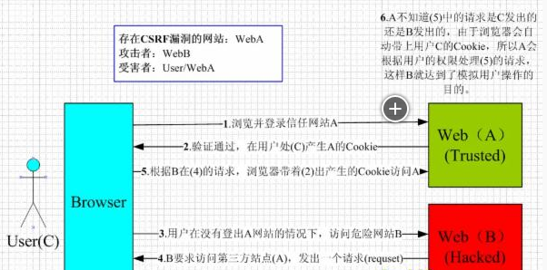
四、工作规划和展望
常见攻击方法工作规划和展望
跨站请求伪造CSRF

Slide 18
四、工作规划和展望
常见攻击方法工作规划和展望
缓冲区溢出
原理
通过往程序的缓冲区写入超出其长度的内容，造成缓冲区的溢出，从而破坏程序的堆栈，使得程序转而执行其他指令，以达到攻击的目的
缓冲区溢出造成的后果小到系统崩溃，大到攻击者获得相应应用程序的完全控制权
第一个著名的internet蠕虫Morris就是利用了缓冲区溢出对finger服务器进行攻击的

Slide 19
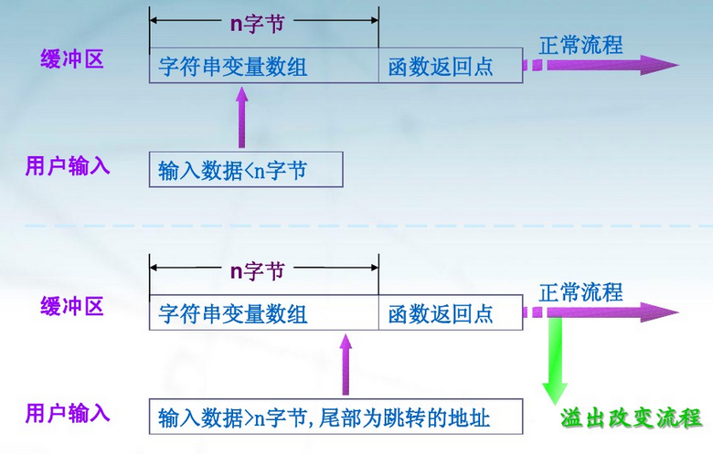
四、工作规划和展望
常见攻击方法工作规划和展望
缓冲区溢出

Slide 20
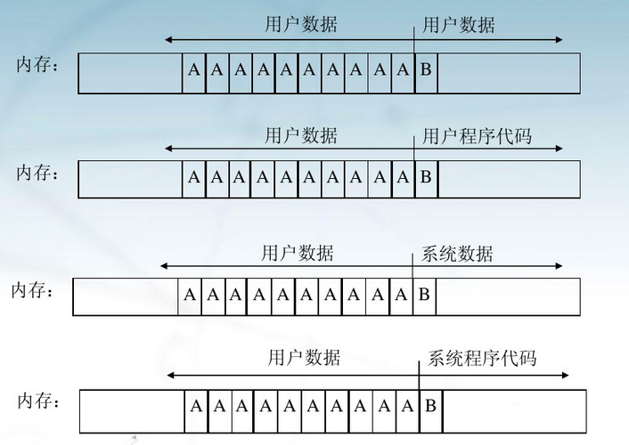
四、工作规划和展望
常见攻击方法工作规划和展望
缓冲区溢出

Slide 21
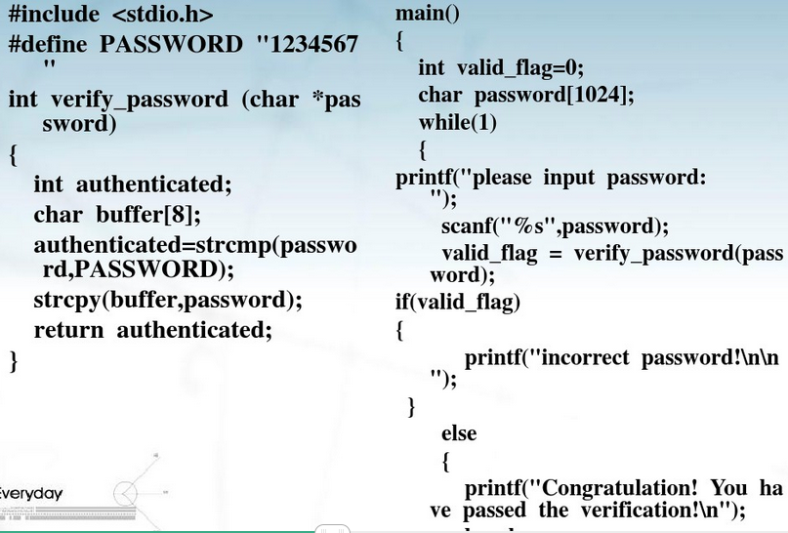
四、工作规划和展望
常见攻击方法工作规划和展望
缓冲区溢出

Slide 22
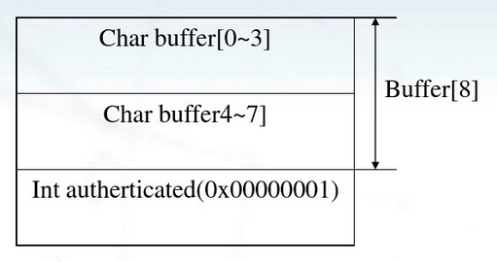
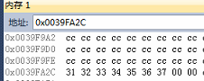
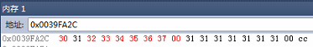
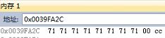
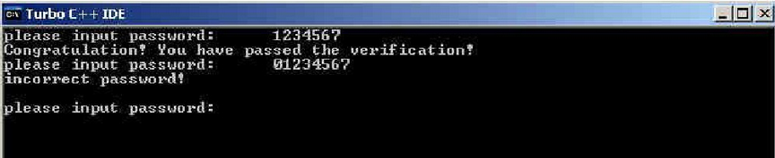
四、工作规划和展望
常见攻击方法工作规划和展望
缓冲区溢出
输入1234567
输入01234567
输入qqqqqqqq

Slide 23
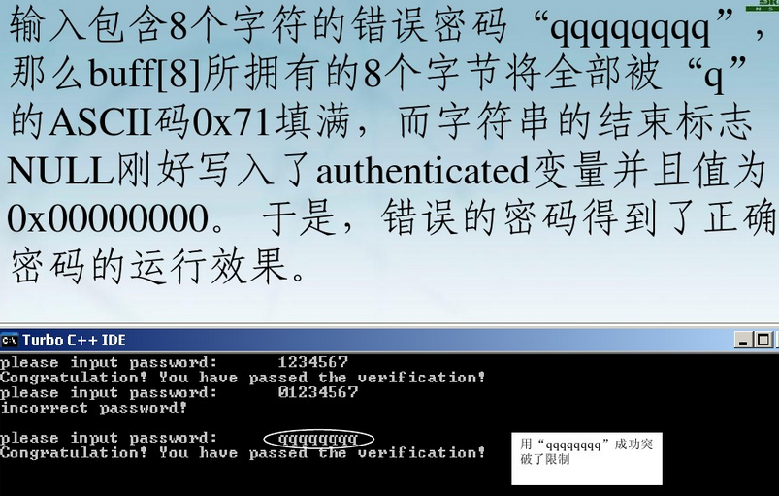
四、工作规划和展望
常见攻击方法工作规划和展望
缓冲区溢出

Slide 24
软件安全性测试工作规划和展望
软件安全性测试的概念
如果软件因为涉及客户商业上重要的信息资料，因此用户关心的核心问题始终围绕“这个软件安全吗”。一个由于设计导致的安全漏洞和一个由于实现导致的安全漏洞，对用户的最终影响都是巨大的。软件安全性测试的任务就是确保这个软件在安全性方面能满足客户期望。
安全性测试(Security Testing)是指有关验证应用程序的安全等级和识别潜在安全性缺陷的过程。应用程序安全测试的主要目的是查找软件自身程序设计中存在的安全隐患，并检查应用程序对非法侵入的防范能力, 根据安全指标不同测试策略也不同。注意：安全性测试并不最终证明应用程序是安全的，而是用于验证所设立策略的有效性，这些对策是基于威胁分析阶段所做的假设而选择的。

Slide 25
软件安全性测试工作规划和展望
软件安全性测试的概念
通过功能测试，可以向用户证明，这个软件可以像宣传的那样工作。
通过安全测试，我们设法使每个人确信，即使面临恶意输入，它仍然可以像宣传的那样正常工作。
因而，安全性测试就是使用多种工具，包括手动工具和自动工具，来模拟和激发我们的软件应用的活动。如果有人问我们的应用是否进行过安全性测试，我们就能够自信的回答是，并提供特定的测试结果来支持这一说法

Slide 26
软件安全性测试工作规划和展望
Web安全测试规范
自动化Web漏洞扫描工具测试
服务器信息收集
文件、目录测试
认证测试
会话管理测试
权限管理测试
文件上传下载测试
信息泄露测试
输入数据测试
跨站脚本工具测试

Slide 27
资料分享工作规划和展望
http://www.cnnvd.org.cn/ 中国国家信息安全漏洞库
https://www.seebug.org/ 洞悉漏洞
http://www.owasp.org.cn/ OWASP 中国
https://www.owasp.org/index.php/Main_Page

Slide 28
谢谢大家！

